Slide 1
غنی سازی آرد و نان در ایران
با هدف افزایش ارزش تغذیه ای نان

Slide 2
بیان مساله
کمبود ریز مغذی ها در دنیا
کمبود آهن و اسیدفولیک
عادات و رژیم غذایی
نیاز روزانه نوجوانان و بزرگسالان به آهن 15 تا 18 میلی گرم
100 گرم گوشت گاو چرخ شده 1.8 گرم آهن
لبنیات تقریبا بدون آهن
یک لیوان حبوبات پخته 8 میلی گرم آهن( با جذب کمتر)

Slide 3
عوارض کمبود آهن و اسید فولیک
کمبود آهن : کم خونی، ضعف عمومی، کاهش یادگیری
کمبود اسید فولیک: افزایش هموسیستئین، بیماری‌های قلبی- عروقی
فوائد مصرف همزمان آهن و اسید فولیک: افزایش جذب آهن، افزایش فولات سرم، کمک به خون سازی

Slide 4
راهکار مقابله با كمبود ريزمغذي‌ها
اصلاح عادات و الگوهاي غذايي
مكمل ‌ياري
غني‌سازي و ارتقا سطح بهداشت
کارآمدترین و کم هزینه ترین راهکار، غنی سازی غذاهای اصلی جامعه
کمیته کشوری غنی سازی مواد غذایی

Slide 5
انتخاب نان برای غنی سازی
سلامت محور
قابلیت مصرف برای تمام گروهای سنی
پوشش وسیع کشوری
قیمت مناسب وکفایت دسترسی
امکان پذیری از نظر تکنولوژیکی و هزینه
40 تا 50 درصد انرژی روزانه هر ایرانی

Slide 6
برنامه غنی سازی آرد گندم با آهن و اسید فولیک
نتایج مطالعات بالینی و ارزیابی اثربخشی اجرای پایلوت برنامه :
کاهش شیوع کمبود آهن، افزایش فریتین سرم
افزایش دریافت فولات و فولات سرم
کاهش کم خونی بر اساس هموگلوبین

Slide 7
طرح ریزی و تصویب برنامه
هدف: تامین امنیت تغذیه ای برای کل جامعه
تصویب برنامه توسط شورای عالی سلامت
ارائه گزارش به دبیرخانه شورای عالی سلامت

Slide 8
ضوابط و مقررات برنامه
ضوابط و مقررات مربوط به اجرا و پایش برنامه (www.fda.gov.ir)
تجهیز تمام کارخانه های تولید آرد به دستگاه میکروفیدر
برگزاری کارگاه های کشوری
اجرای برنامه
کلیه آرد های نان های سنتی چهارگانه تافتون، بربری، لواش و سنگگ )درصد سبوس گیری بالای 7% (

Slide 9
مواد ، اجرا و پایش
پرمیکس:42% آهن (فروس سولفات خشک با خلوص حداقل 86%)، 0/75% اسیدفولیک( با خلوص حداقل 95%) و 57/25% نشاسته ذرت
افزودن 200 گرم پرمیکس به يك تن آرد
اضافه شدن 30 میلی‌گرم آهن و 1/5 میلی‌گرم اسیدفولیک به یک کیلوگرم آرد
شاخص آزمايشگاهي (اسپكتروفوتومتري) 40- 85 PPM آهن
پایداری آهن طی فرآیند پخت نان
پایداری بخش اعظم اسیدفولیک طی فرآیند پخت نان (تخریب حدود 25% )

Slide 10
پایش برنامه در سال 1400
کنترل و پایش پرمیکس
کنترل و پایش آرد
سطح اول: توسط مسئول فنی
سطح دوم: کارشناسان معاونت های غذا و دارو از واحد تولیدی
سطح سوم: کارشناسان معاونت های غذا و دارو از سطح عرضه
شرایط فنی و بهداشتی کارخانه( رتبه بندی کارخانه های آرد)
ماده اولیه (آهن و اسیدفولیک و نشاسته ذرت برای پرمیکس، پرمیکس برای کارخانه آرد)
ویژگی محصول نهایی (پرمیکس و آرد )
3000 بازدید فنی و بهداشتی
4000 نمونه برداری از محصول

Slide 11
اثر بخشی در جامعه
65 گرم آرد حدود 100 گرم نان
مصرف حدود 310 گرم نان روزانه مصرف
تامین 30% نياز روزانه به آهن، 50% نياز روزانه به اسيد فوليك
عدم نگرانی بابت افزایش دریافت توسط برخی گروه ها

Slide 12
نتایج مطالعات بالینی و ارزیابی اثربخشی
نتایج اجرای پایلوت:
کاهش شیوع کمبود آهن (از 22% به 15% )
افزایش فریتین سرم (از 32 به 42 میکروگرم در لیتر )
افزایشدریافت فولات ( 200میکروگرم روزانه)
افزایش فولات سرم (2 واحد )
نتایج طرح پورا:
کاهش کمبود ذخیره آهن (افزایش فریتین در بزرگسالان از9% به 5% و نوجوانان از 23% به 11% )
کاهش کم خونی ( افزایشHb در بزرگسالان از 14% به 11% و نوجوانان از 17% به 10% )
همزمانی بهبود با اجرای برنامه غنی سازی آرد گندم با آهن و اسید فولیک در کل کشور توسط سازمان غذا و دارو

Slide 13
اثر بخشی
كاهش معني داري كم خوني در تمامي گروه‌هاي سني و جنسي (از 25% در زنان باردار تا 50-40 درصد در كودكان و نوجوانان )
كاهش چشمگيركمبود فريتين( كاهش 45 درصدي در ميانسالان تا كاهش 75 درصدي در كودكان 6 ساله)

Slide 14
شیوع کمبود فولات سرم و هموسیستئین بالا درزنان، قبل وبعد از غنی سازی آرد با اسید فولیک

Slide 15
روند شيوع کمبود ذخیره آهن براساس فریتین سرم طي سالهاي 1391-1380

Slide 16
شيوع كم خوني براساس هموگلوبين طي سال هاي1391-1380

Slide 17
موفقیت
نتیجه ارزیابی و پایش ها نشان دهنده موفقیت در سطح قابل قبول
اما
نیاز به همکاری و دقت نظر بیشتر برای موفقیت صد درصد
بنابراین
تقاضای همکاری بیشتر از قبل در اجرای صد در صدی طرح
با هدف
ارتقائ سلامت آحاد جامعه

Slide 18
رفع موانع
لحاظ نمودن هزینه واقعی غنی سازی آرد در قیمت نهایی آرد و نان
تقریبا 100 ریال به ازائ هر کیلو آرد

Slide 19
تقدیر و تشکر
تشکر از همکاری؛
کانون انجمن های صنفی صنایع آرد
انجمن آرد سازان
شرکت مادر تخصصی بازرگانی دولتی ایران
سازمان حمایت از تولیدکنندگان و مصرف کنندگان
مهم تر از همه" 360 کارخانه آردسازی فعال ایران"

Slide 20
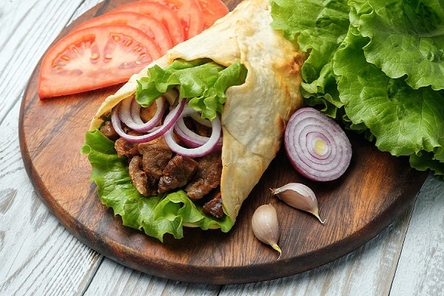
تشکر از توجه شما

